Slide 1

당신이 일자리를 찾는 가장 쉬운 방법 JAVARAJOB!.
3rd PROJECT BY pent A corn
김준혁 | 최동철 | 김동범

Slide 2
목차
프로젝트 개요
주요 로직

Slide 3
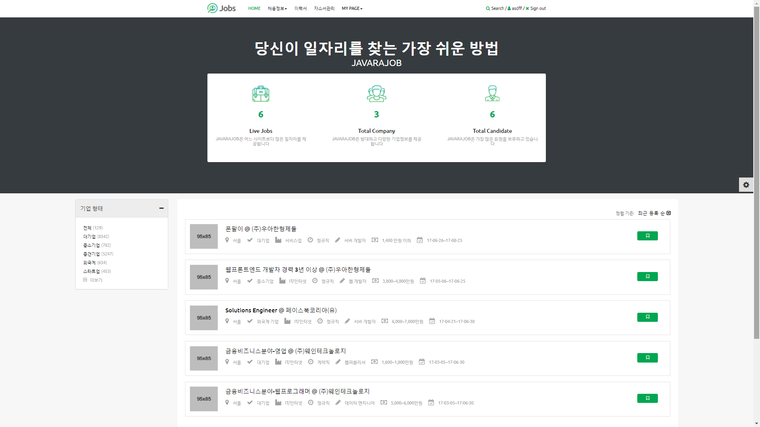
프로젝트 개요

Slide 4
프로젝트 개요
요구사항정의서
기능 | 세부 기능 | 요구사항 | 우선순위 | 진행상황
계정 관리 | 회원가입 | id/pw와 개인 정보를 입력하여 회원가입을 한다 | 1 | O
 | 로그인 | DB에 등록된 계정을 통해 로그인 한다 | 1 | O
 |  | facebook 계정을 통해 로그인 한다 | 4 | X
 | ID/PW 찾기 | 분실한 id/pw 정보를 등록된 email을 통해 전달 받도록 한다 | 5 | X
 | 로그아웃 | 접속된 계정을 해제한다. | 2 | O
 | 회원정보 수정 | 현재 계정의 회원 정보를 수정한다 | 2 | O
 | 관심 채용 정보 | 현재 계정에서 등록한 관심 공고 목록을 불러옴 | 2 | 진행 중
 |  | 현재 계정에 등록한 관심 공고를 삭제할 수 있다 | 2 | 진행 중
 | 지원한 채용 정보 | 현재 계정에서 지원한 관심 공고 목록을 불러옴 | 2 | 진행 중
 | 문의 하기 | 문의한 정보를 조회할 수 있음 | 4 | O
 |  | 문의한 내역을 삭제할 수 있음 | 5 | O

Slide 5
프로젝트 개요
요구사항정의서
기능 | 세부 기능 | 요구사항 | 우선순위 | 진행상황
채용 정보 조회 | 검색 | ajax 비동기식으로 연관 검색어가 표시되도록 한다 | 3 | X
 |  | filter를 통해 조회할 데이터의 속성을 변경할 수 있도록 한다 | 1 | O
 |  | 정렬 기능으로 원하는 방식으로 데이터를 정렬할 수 있도록 한다 | 3 | 진행 중
 | 페이지 변경 | 페이지를 변경하면서 list되는 정보를 조회한다 | 3 | O
 | 관심기업 등록 | 원하는 공고를 관심 공고로 bookmark할 수 있도록 한다 | 2 | 진행 중
 | 세부 정보 조회 | 공고에 대한 자세한 내용을 popup 형식으로 표시한다 | 2 | O
 | 달력으로 표시 | calendar 형태로 채용공고를 나타낸다 | 2 | O
 |  | ajax 비동기식으로 filter를 하면서 나타나는 데이터를 변경한다 | 4 | 진행 중
이력서 관리 | - | 자동 저장기능을 통해 이력서가 저장됨 | 4 | X
 |  | 이력서 사진 등록이 가능함 | 2 | O
 |  | 작성된 이력서를 pdf 형태로 변환함 | 5 | X
자기소개서 관리 | - | 현재 계정에서 등록한 자기소개서 목록을 불러옴 | 1 | O
 |  | Drag & drop 방식으로 자기소개서를 등록함 | 3 | X
 |  | 현재 계정에 등록된 자기소개서를 삭제할 수 있다 | 3 | O

Slide 6
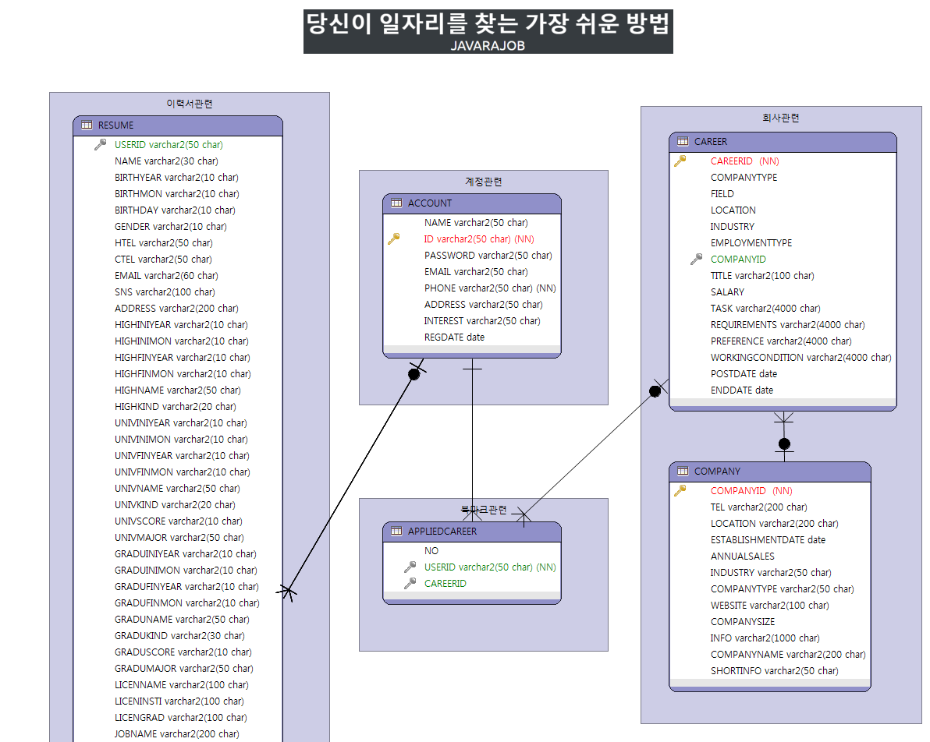

프로젝트 개요
ERD
…

Slide 7
계획 및 일정
6월 |  |  |  |  |  |  |  |  |  |  |  |  |  |  |  |  |  |  |  |  |  | 7월
1 | 2 | 5 | 6 | 7 | 8 | 9 | 12 | 13 | 14 | 15 | 16 | 19 | 20 | 21 | 22 | 23 | 26 | 27 | 28 | 29 | 30 | 4 | 5 | 6
기획
기획
 |  |  |  | 자료조사
 |  |  |  | 자료조사
 |  |  |  |  |  |  | 설계
 |  |  |  |  |  |  | 설계
 |  |  |  |  |  |  |  |  |  | 구현
 |  |  |  |  |  |  |  |  |  | 구현
 |  |  |  |  |  |  |  |  |  |  |  |  |  |  |  |  |  |  |  | 디버깅

Slide 8
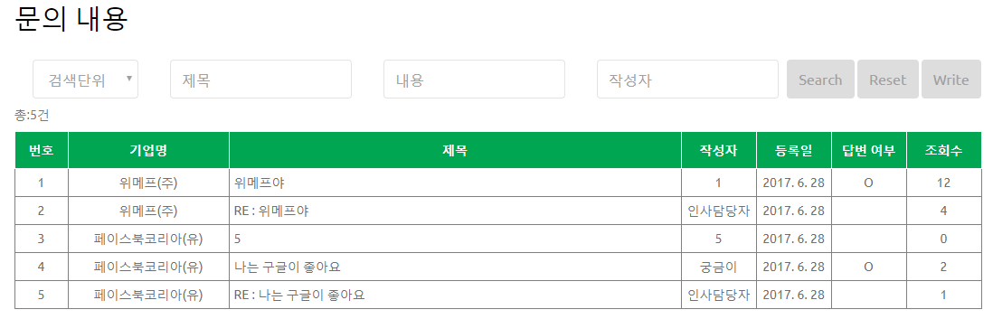
진행 상황
문의 내용

Slide 9
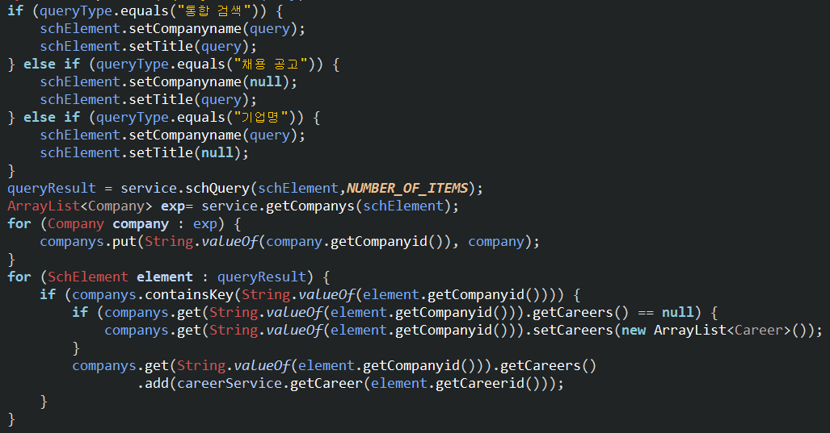
진행 상황
검색 필터

Slide 10
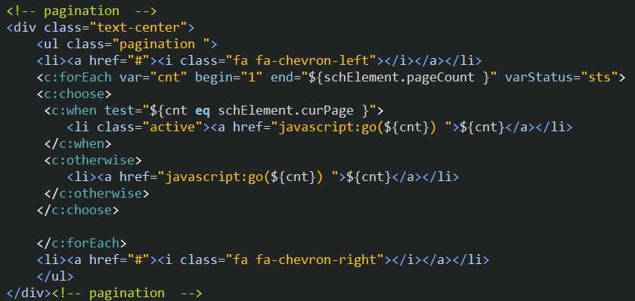
진행 상황
페이지 list 처리

Slide 11
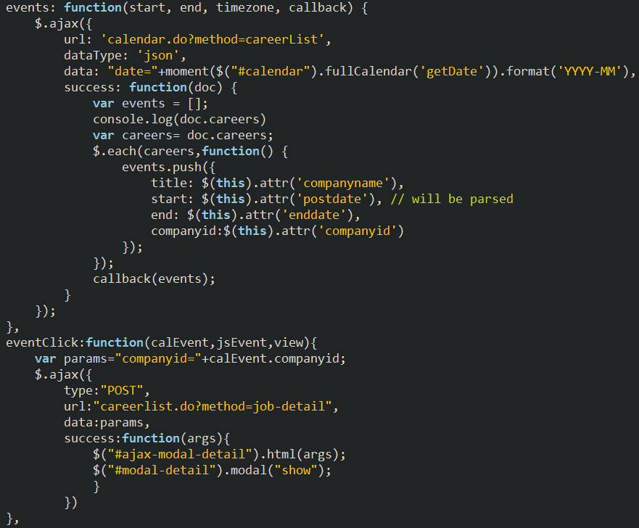
진행 상황
캘린더 기능

Slide 12
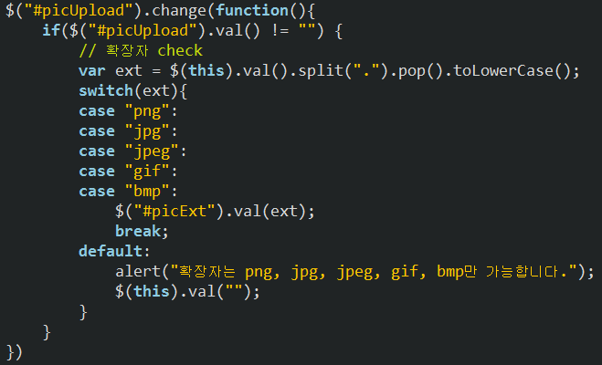

진행 상황
이력서 사진 처리(확장자 체크, 로딩 이미지)

Slide 13
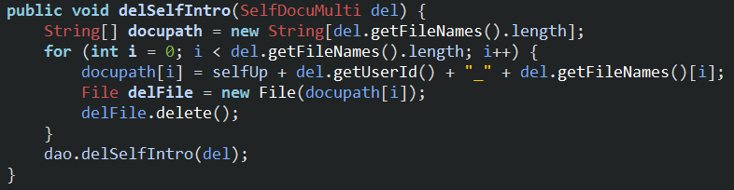
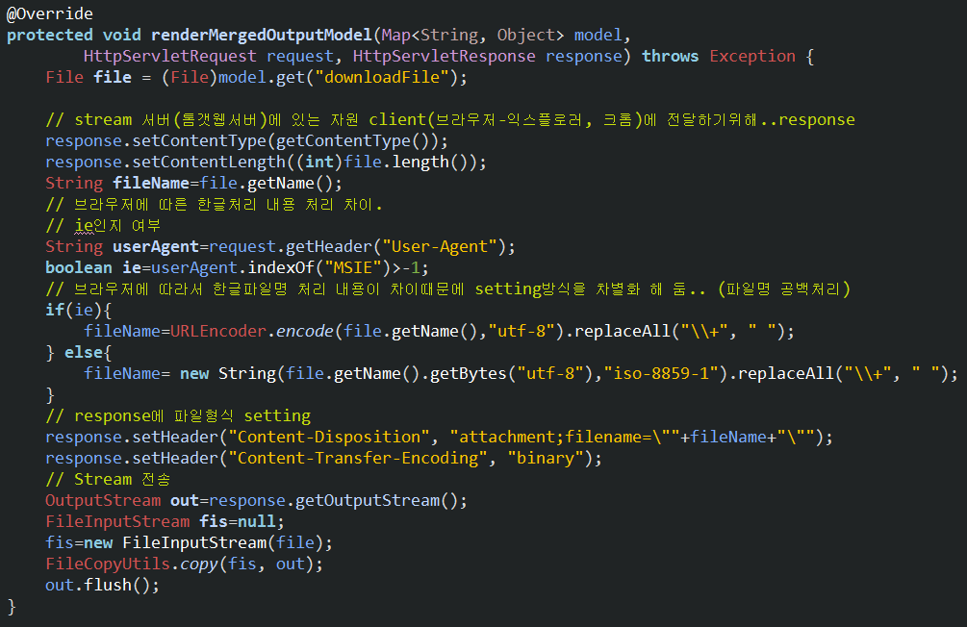
진행 상황
업로드 된 파일 삭제 & 다운로드
파일 삭제 로직
다운로드 로직

Slide 14
감사합니다.

